Slide 1
EUROSOCIAL II
Visita de la Recita Federal de Brasil para conocer procedimientos masivos
de cruce de datos censales y de catastro de inmuebles
LA GESTIÓN DEL CENSO DE OBLIGADOS TRIBUTARIOS:
IDENTIFICACIÓN Y LOCALIZACIÓN
2 a 6 de noviembre 2015
Índice



Slide 2
CENSO DE OBLIGADOS TRIBUTARIOS
¿Qué función cumple el censo tributario en la consecución de los fines de la Administración tributaria?
¿Cuál es el fundamento legal para que la administración tributaria disponga de censos tributarios y cómo se regulan las obligaciones censales de competencia estatal?

Slide 3
El CENSO DE OBLIGADOS TRIBUTARIOS
FUNCIONES DEL CENSO: conocer
Quién
Qué hace
Dónde
Qué obligaciones. Periodicidad
Competencia gestora
CUMPLE O NO CUMPLE

Slide 4
El CENSO DE OBLIGADOS TRIBUTARIOS
Herramienta esencial para la gestión adecuada del Sistema Tributario
Normativa:
Ley 58/2003 General Tributaria (art. 29 y 117;D.A. Quinta y Sexta)
Reglamento de Aplicación de los tributos, aprobado por RD 1065/2007, de 27 de julio (en adelante, RGAT. En vigor desde 1 de enero 2008)
Ordenes Ministeriales
Orden EHA/127/2007, de 26 de abril por la que se aprueba el modelo 036 y 037 de declaración censal
Orden EHA/3695/2007, de 13 de diciembre por la que se aprueba el modelo 030 y se modifica la Orden del modelo 036 y 037
Orden EHA/451/2008, de 20 de febrero, regula la composición de NIF personas jurídicas y entidades

Slide 5
LAS OBLIGACIONES TRIBUTARIAS FORMALES (RGAT)
Capitulo I: Las obligaciones censales (arts. 2 a 16)
Capitulo II: Obligaciones relativas al domicilio fiscal (art. 17)
Capitulo III: Obligaciones relativas al NIF (arts 18 a 28)
Capitulo IV: Obligaciones relativas a libros registros (art. 29)
Capitulo V: Obligaciones de información (art. 30 a 58)

Slide 6
CENSOS DE LA ADMINISTRACIÓN TRIBUTARIA (ART. 2)
¿Es competente cada administración tributaria para gestionar sus propios
censos? Si, para la aplicación de sus tributos propios y cedidos
Se establece la obligación de contener una información mínima y única
Nombre y apellidos o razón social
“Censo Único” NIF
Domicilio fiscal
Intercambio mensual de información con las CCAA
Convenios de colaboración con entidades locales
CREACIÓN DEL CENSO ÚNICO COMPARTIDO - CUC
Contenido mínimo compartido

Slide 7
EL CENSO: CONCEPTO
El Censo de Obligados Tributarios, de competencia estatal, está formado por la totalidad de las personas físicas y jurídicas, así como los obligados tributarios (1)a que se refiere el artículo 35.4 (2) de la Ley 58/2003 General Tributaria, que deban tener un número de identificación fiscal para sus relaciones de naturaleza o con trascendencia tributaria
(1) Se entenderá por obligado tributario a toda persona física, jurídica o entidad a quien se impone el cumplimiento de obligaciones tributarias ya sean formales (no pecuniarias) o materiales
(2)Tendrán la consideración de obligados tributarios, en las leyes en que así se establezca, las herencias yacentes, comunidades de bienes y demás entidades que, carentes de personalidad jurídica, constituyan una unidad económica o un patrimonio separado susceptibles de imposición

Slide 8
CENSO DE OBLIGADOS TRIBUTARIOS
Estructura del COT de ámbito estatal:
Censo de obligados Tributarios (COT), integra:
Censo de empresarios, profesionales y obligados a retener o a ingresar a cuenta (CPER) y dentro de este:
Registro de operadores intracomunitarios (ROI)
Registro de devolución mensual (REDEME)
Registro de grandes empresas (RGE)
Registro territorial IIEE Fabricación

Slide 9
FORMACIÓN DE LOS CENSOS EN EL ÁMBITO DEL ESTADO (ART. 3)
Personas y entidades con NIF, físicas o jurídicas, nacionales o extranjeras, residentes o no residentes
Sin restricciones
CENSO DE OBLIGADOS TRIBUTARIOS
Empresarios, profesionales y retenedores en general
Otras personas jurídicas que realizan AIB’s sujetas al IVA
No residentes con establecimiento permanente
Entidades Atribución Rentas constituidas en el extranjero con presencia en territorio español
No establecidos, sujetos pasivos IVA
Socios, Herederos y partícipes en EAR
CENSO DE EMPRESARIOS,
PROFESIONALES
Y RETENEDORES
GGEE
ROI
REDEME
IIEE
Operadores económicos
que realizan operaciones intracomunitarias que tengan asignado NIF-IVA
Grandes Empresas
Empresarios y profesionales con derecho a devolución mensual IVA (artículo 30 RIVA)
Registro territorial
IIEE fabricación

Slide 10
CENSO DE OBLIGADOS TRIBUTARIOS

Slide 11
CENSO DE OBLIGADOS TRIBUTARIOS
INFORMACIÓN CENSAL BASICA
Apellidos y nombre, o razón social o denominación social y anagrama
Número de identificación fiscal
Domicilio fiscal en España (con RC) o en el extranjero
INFORMACIÓN COMPLEMENTARIA
Condición residente o no residente
NIF otros países
Personas físicas: fecha y lugar de nacimiento, sexo,
Entidades: constitución en España o en el extranjero y fechas
Capital social
Identificación completa de representantes legales
Contenido del Censo de Obligados Tributarios

Slide 12
CENSO DE OBLIGADOS TRIBUTARIOS
Censo de Empresarios, Profesionales y Retenedores
INFORMACIÓN CENSAL ADICIONAL CENSO CEPR
Residentes:
Persona física: domicilio de gestión administrativa
Entidad: Domicilio social, fecha de cierre de ejercicio, forma jurídica e identificación de SOCIOS/ MIEMBROS o PARTÍCIPES fundadores
No residentes:
Estado de residencia/ nacionalidad
Persona jurídica o entidad / forma jurídica
En su caso, identificación de representante en España
Establecimiento permanente de entidades no residentes ; NIF propio
Entidades en atribución de rentas con presencia: Socios miembros o partícipes/% de participación y de atribución de rentas

Slide 13
CPER: INFORMACIÓN ADICIONAL
Censo de Empresarios, Profesionales y Retenedores
Obligaciones fiscales. Declaraciones o autoliquidaciones que el obligado tributario deba presentar periódicamente
Situación tributaria del obligado tributario, incluyendo:
Especificidades en la tributación del IRPF o IS, en IVA
La posible inclusión en los registros especiales (ROI,REDEME, RGGEE)
La clasificación de cada una de las actividades económicas que desarrolle y los datos de localización de estas actividades
Teléfono, dirección de correo electrónico y dominio Internet

Slide 14
GESTIÓN DEL CENSO DE OBLIGADOS TRIBUTARIOS
Competencia de la AEAT para la formación y mantenimiento de los censos tributarios de ámbito estatal
Obligación de presentar DECLARACIONES CENSALES a empresarios , profesionales y retenedores:
Alta
Modificación
Baja
Suministro de DNI / NIE por Ministerio del Interior

Slide 15
LAS OBLIGACIONES TRIBUTARIAS FORMALES
Estructura en el Reglamento de Gestión, RGAT:
Capitulo I: Las obligaciones censales (arts. 2 a 16)
Capitulo II: Obligaciones relativas al domicilio fiscal (art. 17)
Capitulo III: Obligaciones relativas al NIF (arts 18 a 28)
Capitulo IV: Obligaciones relativas a libros registros (art. 29)
Capitulo V: Obligaciones de información (art. 30 a 58)

Slide 16
DOMICILIO FISCAL. CONCEPTO
El domicilio fiscal es el lugar de localización del obligado tributario en sus relaciones con la Administración tributaria
RESIDENCIA HABITUAL y/o lugar de actividad, si realiza actividad económica
DOMICILIO SOCIAL, si coincide con el de la DIRECCIÓN EFECTIVA de la Actividad. En caso contrario, será éste último.
Persona física
P. jurídica y entidad
Regla de cierre: Donde radique el mayor valor del inmovilizado
Notes:
Página de texto

Slide 17
DOMICILIO FISCAL
PLAZO Y FORMA DE COMUNICACIÓN
DEL CAMBIO DEL DOMICILIO FISCAL
Personas físicas no E/P/R Personas físicas E/P/R
Personas jurídicas y entidades
3 meses
Modelo 030
o en declaración IRPF
1 mes
Declaración censal
de modificación

Slide 18
LAS OBLIGACIONES TRIBUTARIAS FORMALES
TITULO II, ARTS. 2 A 58 RGAT
Estructura:
Capitulo I: Las obligaciones censales (arts. 2 a 16)
Capitulo II: Obligaciones relativas al domicilio fiscal (art. 17)
Capitulo III: Obligaciones relativas al NIF (arts 18 a 28)
Capitulo IV: Obligaciones relativas a libros registros (art. 29)
Capitulo V: Obligaciones de información (art. 30 a 58)

Slide 19
EL NÚMERO DE IDENTIFICACIÓN FISCAL: NIF
OBLIGACIONES RELATIVAS AL NIF (arts. 18 a 28)
Obligación de disponer de NIF: configuración
Forma de acreditación del NIF (art. 18)
Documento DNI/NIE
Documento expedido por la Administración tributaria: tarjeta NIF
Obligación de utilizar el NIF
Obligación de solicitar el NIF

Slide 20
EL NÚMERO DE IDENTIFICACIÓN FISCAL: NIF
Composición del NIF Personas físicas
NACIONALIDAD | SUPUESTOS | TIPO NIF | AUTORIDAD CODIFICACIÓN (9 dígitos)
Españoles | General | DNI | Ministerio del Interior 8 números + letra de control
 | Menores de 14 años residentes sin DNI | NIF K | Administración Tributaria K+ 7 números + letra de control
 | Residentes en el extranjero sin DNI | NIF L | Administración Tributaria L+ 7 números + letra de control
Extranjeros | General | NIE | Ministerio del Interior X + 7 números + letra de control Y+ 7 números + letra de control
 | Extranjeros sin NIE | NIF M | Administración Tributaria M+ 7 números + letra de control
Notes:
Página de texto

Slide 21
EL NÚMERO DE IDENTIFICACIÓN FISCAL: NIF
COMPOSICIÓN DEL NIF ENTIDADES
Personas jurídicas y otras entidades sin personalidad
Una letra, que informará sobre la forma jurídica, si se trata de una entidad española (A a V), o, en su caso el carácter de entidad extranjera (N), o de establecimiento permanente de una entidad no residente en España (W).
Un número aleatorio de siete dígitos
Un carácter de control

Slide 22
EL NÚMERO DE IDENTIFICACIÓN FISCAL: NIF
COMPOSICIÓN DEL NIF ENTIDADES (ANTES CIF)
Personas jurídicas y otras entidades sin personalidad
Invariable salvo cambio de FORMA JURÍDICA O NACIONALIDAD
Entidades españolas: NIF Clave (A a U)
b) Entidades extranjeras: NIF comienza N
c) Establecimiento permanente ENR: NIF
comienza por letra W
A: Sociedad Anónimas
B: Sociedad Limitada
C: Sociedad Colectiva
D. Sociedad Comanditaria
E: Comunidad Bienes y herencia yac.
F: Cooperativa
G: Asociación
H: Comunidad Propietarios
J: Sociedad Civil
P: Corporación Local
Q: Organismo público
R: Congregación Religiosa
S: Organismo Admón. O CCAA
U : Unión Temporal Empresas
V : otros tipos no definidos

Slide 23
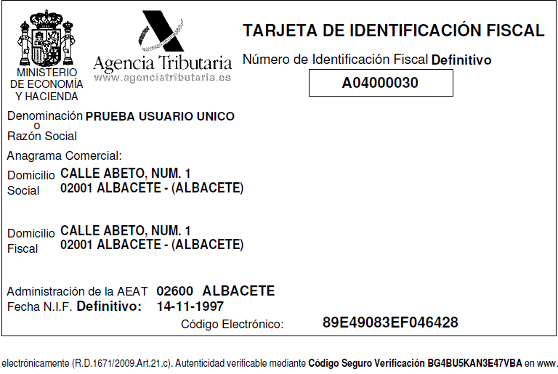
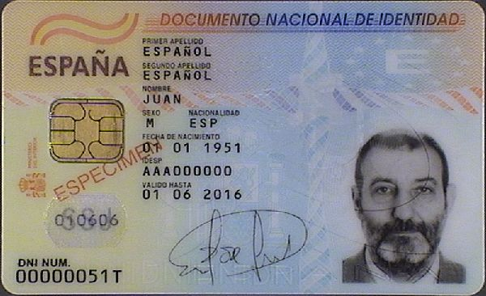
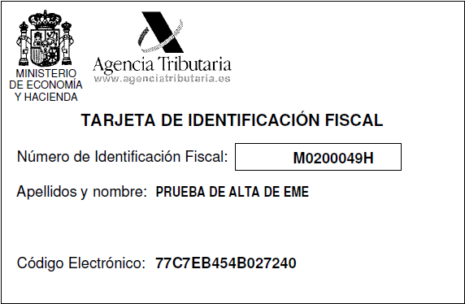
https://www.agenciatributaria.gob.es/AEAT.sede/tramitacion/ZZ05.shtml

Slide 24
EL NÚMERO DE IDENTIFICACIÓN FISCAL: NIF
Utilización del NIF (27 y 28 del RGAT)
Utilización ante la Administración Tributaria
Condiciona la tramitación de autoliquidaciones, liquidaciones, etc (si no aporta NIF en 10 días, se podrán tener por no presentadas, previa resolución administrativa)
Utilización en operaciones con trascendencia tributaria
Adaptación a Ley 36/06 de prevención del fraude: cualquier acto o contrato con trascendencia tributaria
Utilización en operaciones con IIC
En Facturas y documentos
Utilización en operaciones con entidades de crédito
15 días para comunicar NIF al abrir una cuenta
No se admiten más movimientos
En cuentas de menores o incapacitados: su NIF y el del representante legal
Si varios titulares: NIF de todos

Slide 25
GESTIÓN DEL CENSO DE OBLIGADOS TRIBUTARIOS
La formación y mantenimiento
Alta censal
Modificación de datos censales
Baja en el censo

Slide 26
MANTENIMIENTO DEL CENSO DE OBLIGADOS
Vías de mantenimiento de los datos
Declaración Renta
Modelo 030
Control censal/ No identificados
Colaboración social y Suministro de información (Ministerio de Interior, INE)
Personas Físicas
Declaración censal (M036 y 037)
Colaboración social e suministro información
Comprobación y rectificación censal/ Visitas
Obligados CEPR

Slide 27
MODELO 030
¿Quién debe utilizarlo?
El modelo 030 de declaración censal de alta en el Censo de Obligados Tributarios, cambio de domicilio o variación de datos personales será presentado por personas físicas que no desarrollen actividades empresariales o profesionales y no satisfagan rendimientos sujetos a retención o ingreso a cuenta

Slide 28
MODELO 030
Forma de presentación
Por internet en www.agenciatributaria.es, en su sede electrónica www.agenciatributaria.gob.es Es necesario disponer de DNI electrónico o certificado electrónico o Cl@ve PIN.
La presentación en impreso se realizará personalmente en la Administración o Delegación de la Agencia Tributaria correspondiente al domicilio fiscal del titular domicilio fiscal o por correo postal enviado a las oficinas indicadas
Vía telefónica: Cuando se trate exclusivamente de cambio o modificación del domicilio fiscal (número 901 200 345)

Slide 29
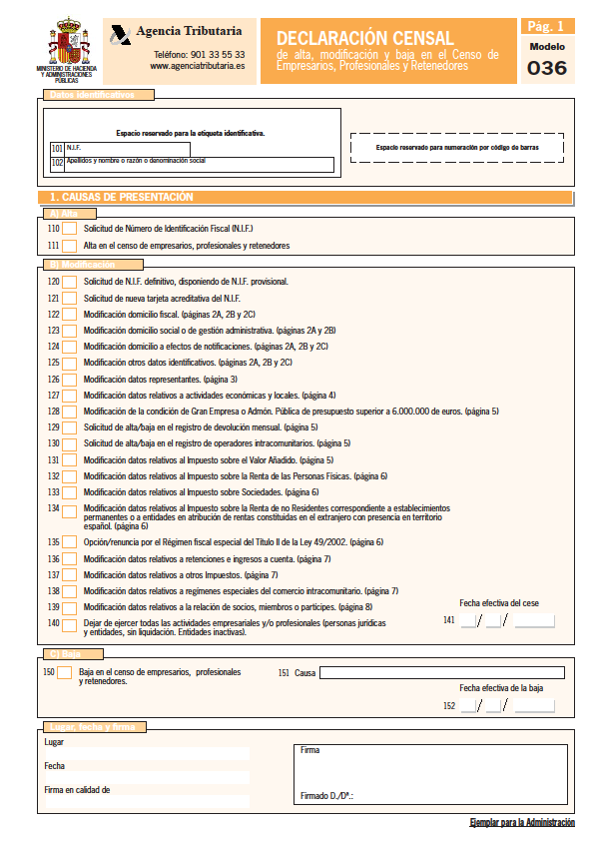
MODELOS OFICIALES DE DECLARACIÓN CENSAL
En la actualidad (Orden EHA/1274/2007) existen dos modelos de declaración censal de alta, modificación y baja en el Censo de empresarios, profesionales y retenedores:
Declaración censal:
MODELO 036
Declaración censal simplificada:
MODELO 037

Slide 30
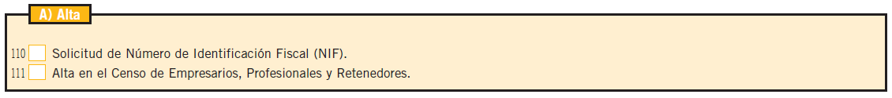
MODELO 036: ALTA Y SOLICITUD DE NIF
Personas jurídicas y entidades
NIF provisional, si faltan los documentos de constitución y de inscripción en registro público, en su caso

Slide 31
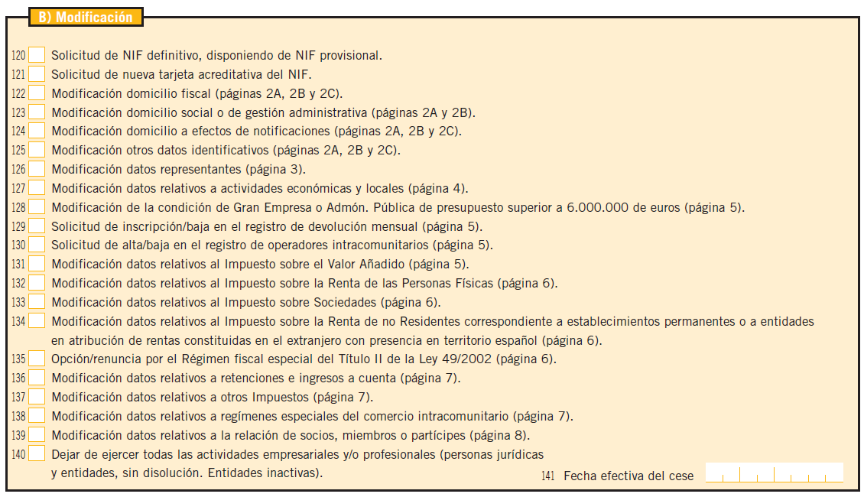
MODELO 036: MODIFICACIÓN DE DATOS CENSALES

Slide 32
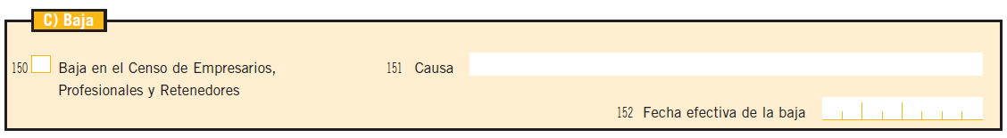
MODELO 036: BAJA EN EL CEPR
C. Declaración Censal de Baja
Obligados a presentarla
Entidades cuando se extingan / disuelvan y liquiden
Sucesores emprendedor fallecido
Personas físicas que cesen en el desarrollo de TODAS sus actividades empresariales o profesionales
Quienes no siendo empresarios ni profesionales dejen de satisfacer rendimientos sujetos a retención o ingreso a cuenta o dejen de tener obligaciones derivadas de su participación en EAR o de realizar operaciones intracomunitarias sujetas a IVA

Slide 33
MODELO 036: LUGAR Y FORMA DE PRESENTACIÓN
El modelo 036 podrá presentarse en impreso o por vía electrónica a través de Internet. La presentación por Internet podrá ser efectuada:
INTERNET:
Con certificado electrónico reconocido de firma electrónica. Obligatorio para Grandes empresas y grandes contribuyentes, sociedades NIF A y B y, en todo caso, cuando se solicite alta en REDEME.
Con la Cl@ve PIN o sistema de firma con clave de acceso en un registro previo como usuario.
No podrá realizarse la presentación electrónica: Solicitud del Número de Identificación Fiscal o Renuncia de los partícipes de una entidad en régimen de atribución de rentas a determinados regímenes de IRPF e IVA.
En IMPRESO:
La presentación en impreso en la administración de adscripción del titular se podrá realizar bien obteniendo el modelo impreso en PDF a través de la Sede electrónica (previa cumplimentación y validación: BORRADOR 036 y 037) o bien en papel preimpreso proporcionado en las Delegaciones y Administraciones de la Agencia Tributaria.
También podrá realizarse la presentación en impreso del modelo 036 mediante envío por correo certificado

Slide 34
COMPROBACIÓN CENSAL EN LA ENTRADA DE DATOS
(en la incorporación de los datos comunicados a nuestro Censo)
CONTROL DOCUMENTAL PREVIO: se exige justificación documental anexa a la declaración censal en determinados casos.
CRUCE INICIAL: CONTROL DE COHERENCIA ENTRE LO DECLARADO Y LO QUE EXISTE YA EN NUESTRO CENSO: Antes de su incorporación al censo de los datos comunicados, se contrasta la declaración presentada con los datos existentes en nuestras bases de datos y se detectan las incoherencias o datos incompleto que quedan pendiente de aplicar con una codificación de errores asociado a un sistema de emisión, en su caso, de los requerimientos necesarios.
CONTRASTE DE LO DECLARADO CON LA REALIDAD: Salvo lo mencionado en la letra a) anterior, NO se efectúan controles previos para cotejar lo declarado con la realidad. Prima, por tanto, la agilidad de la actividad económica sobre la seguridad. EXCEPCIÓN: La solicitud de alta, baja y modificación en el R.O.I

Slide 35
COLABORACIÓN SOCIAL Y SUMINISTRO DE INFORMACIÓN
En la presentación de declaraciones censales
Fedatarios Públicos (NIF A, B, C, D y F)
Oficinas Consulares de España en exterior (NIF L, M y N)
Gestores administrativos y las entidades de crédito (NIF K)
Ventanilla única empresarial-CIRCE: DUE (documento único electrónico: NIF B, altas Empresarios individuales)
En el suministro de información
Administraciones tributarias: CC.AA y Haciendas forales, Ayuntamientos
D. G. Policía, D.G Catastro, Seguridad Social, INE, D.G. Tráfico, Reg. Civil, Notarios, Reg. Mercantil y de la Propiedad, etc.

Slide 36
VALIDACIÓN Y PROCESAMIENTO DE DECLARACIONES
Procesamiento de las declaraciones censales 036
PROCESO BATCH
IDEN
INTERNET
SITRIB
OBLI
S.C.E.D.
C.MODULOS
Gestores o contribuy.
C. ACT. EC.
Part.,Repr.
INTRANET
OTROS…
Aplic. ONLINE
Gestión 036 Ptes.

Slide 37
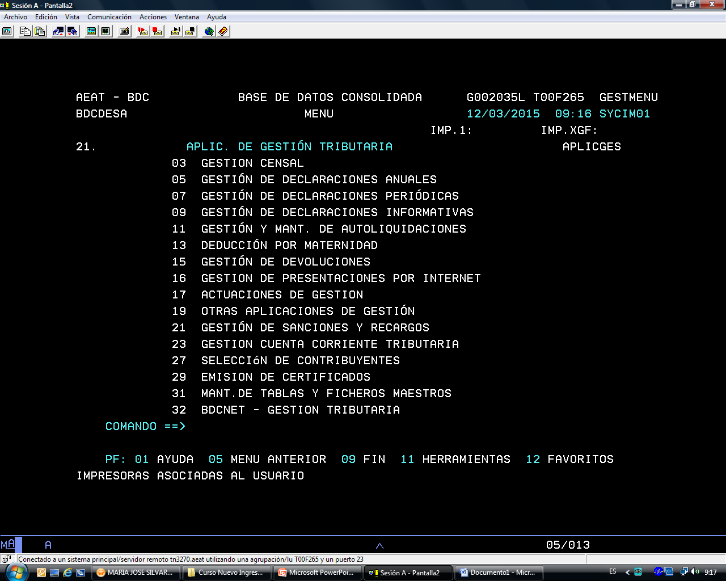
BASE DE DATOS CONSOLIDADA: GESTIÓN CENSAL

Slide 38
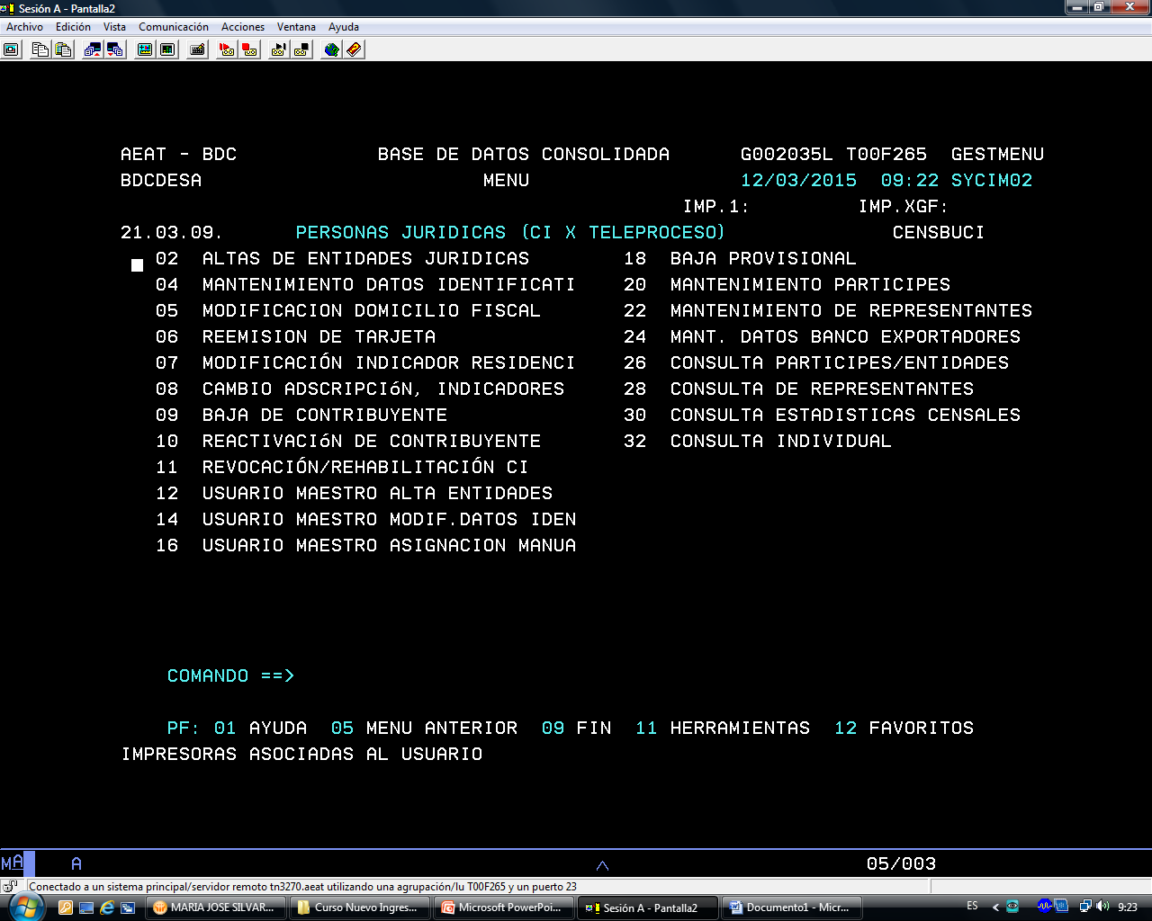
BASE DE DATOS CONSOLIDADA: GESTIÓN CENSAL

Slide 39
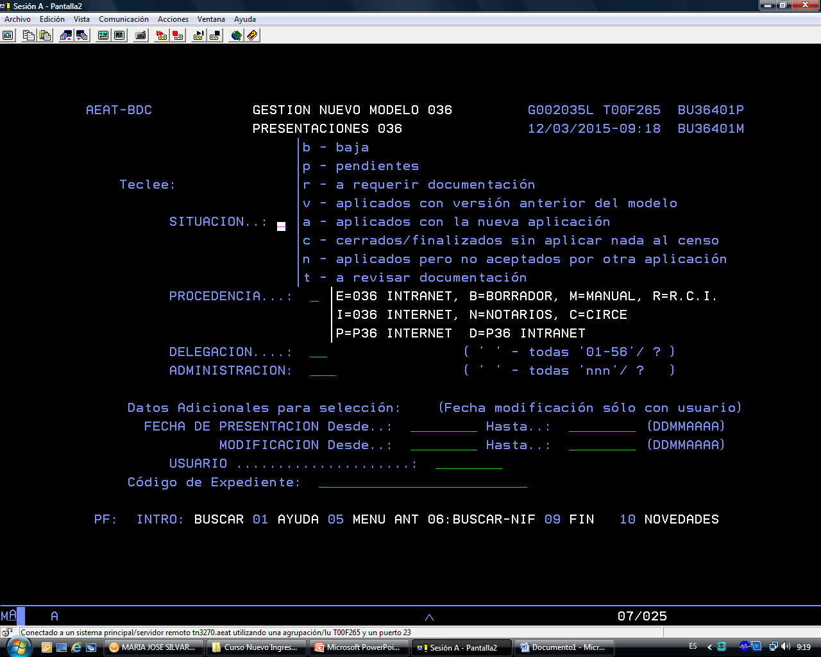
BASE DE DATOS CONSOLIDADA: GESTIÓN CENSAL

Slide 40
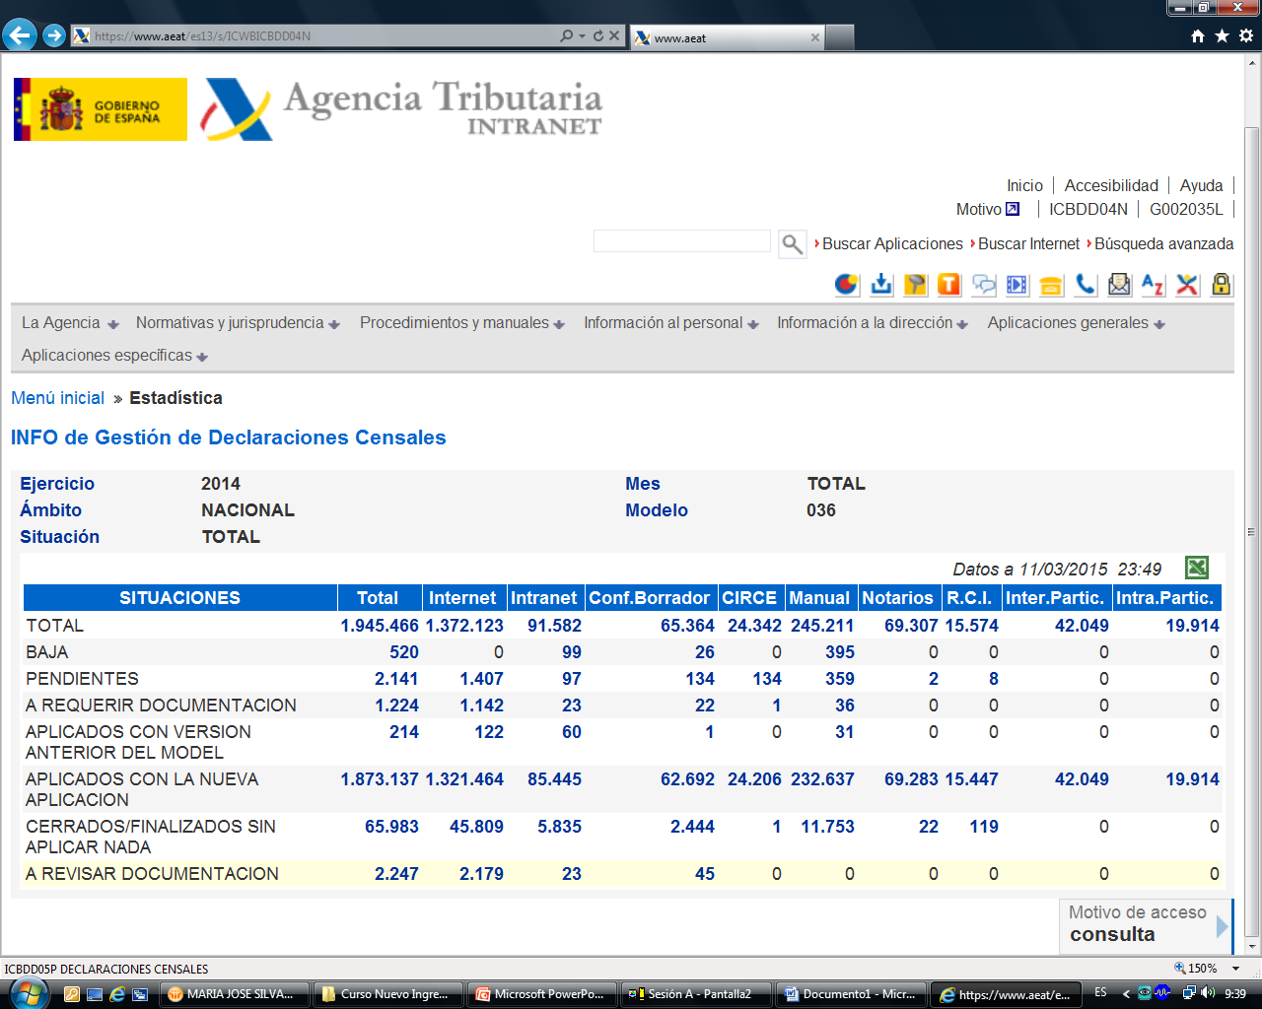
INFO DE GESTIÓN DE DECLARACIONES CENSALES

Slide 41
MIS DATOS CENSALES
¿Pueden consultar los ciudadanos sus datos censales y rectificarlos si no son correctos ?
Sí, la normativa tributaria establece el derecho de los ciudadanos a conocer sus datos censales y solicitar su rectificación.
La Ley 11/2007 de Acceso Electrónico de los Ciudadanos a los Servicios Públicos establece nuevos derechos para los ciudadanos.
DERECHO de los ciudadanos a poder realizar trámites administrativos utilizando procedimientos electrónicos y el
DEBER de la Administración a proporcionar servicios por estas vías
MIS DATOS CENSALES en sede electrónica en Internet

Slide 42
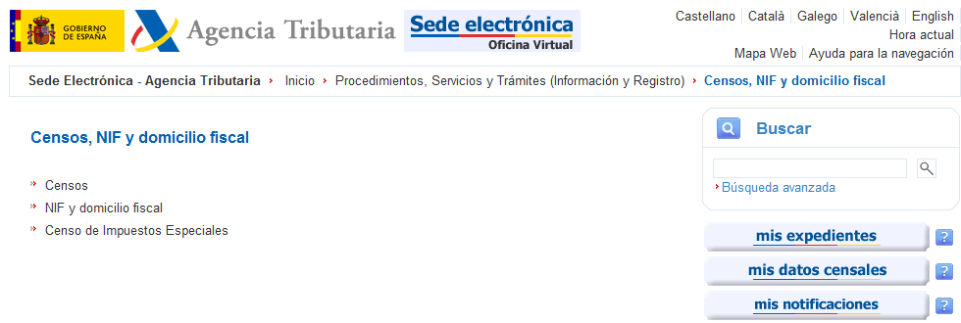
MIS DATOS CENSALES

Slide 43
MIS DATOS CENSALES
Todos los contribuyentes, pertenezcan o no al C.E.P.R. pueden consultar :
MIS ALERTAS : MIS INCIDENCIAS CENSALES
Sus Datos identificativos básicos
Su Domicilio fiscal (y modificarlo)
Su Domicilio de notificaciones ( y modificarlo)
Además, si el contribuyente está en el C.E.P.R se ofrecen las siguientes posibilidades de consulta y modificación de datos:
Mi Situación Tributaria (y modificar: retenciones, IRPF e IVA, IS)
Mis Obligaciones
Mis Actividades Económicas ( y modificar altas/bajas AAEE y locales)
Mis representantes (sólo consulta)

Slide 44
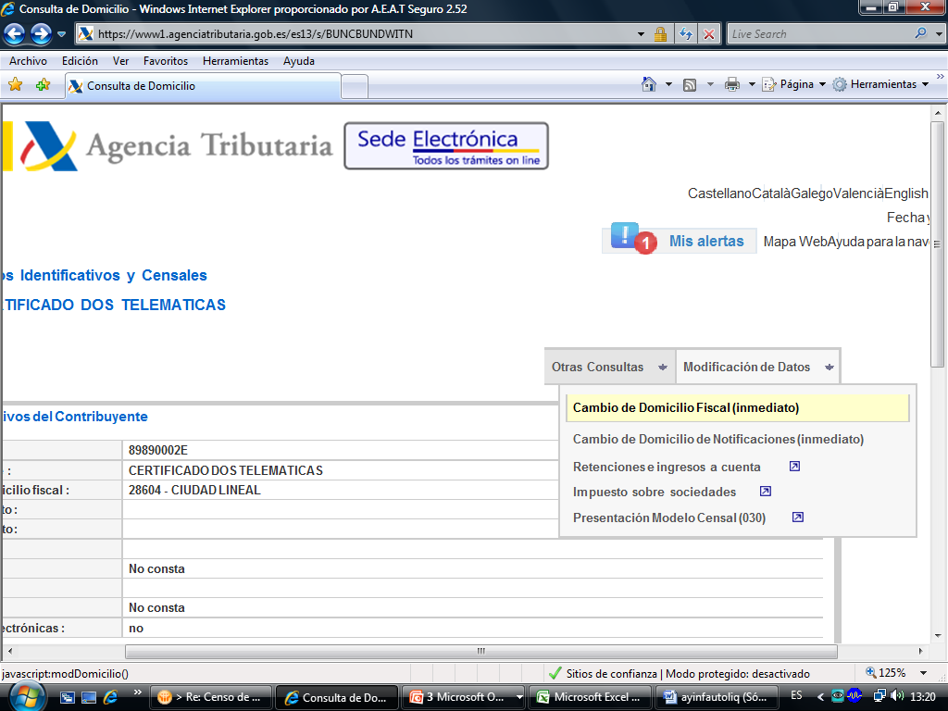
MIS DATOS CENSALES: MODIFICACIÓN DATOS
Acceso desde Intranet
https://www.aeat/ES13/S/RH03XZSWMENU?MENU=BDCNETAG&CODIGO=03010000&LITERAL=Mis+datos+censales|WWWAG300&PROGRAMA=BUNDWITN&URL=/ES13/S/BUNC&APERTURA=3&DATOS=[[]]&MOTIVO=0&TUTORIAL=

Slide 45
MIS DATOS CENSALES
Este servicio de consulta y modificación de datos censales, ayuda a mantener la calidad del censo, herramienta esencial para garantizar la equidad del sistema fiscal. Igualmente, ayuda a mejorar el funcionamiento de la Administración tributaria y reduce el coste de cumplimiento de obligaciones.
Transparencia: ofrecer al interesado la información censal de la que dispone la administración
Impulso de Internet: potenciar el uso de Internet, canal bidireccional en la relación con los contribuyentes
Auto-asistencia: servicio de auto-consulta y modificación datos censales reduce cargas al OT y a la administración
Colaboración: promueve la colaboración del propio OT en el mantenimiento de la calidad del censo tributario

Slide 46
Gracias por su atención

